Slide 1











OUR -- CONCERT |  |  |  |  |  | 酷旅传媒
赋能行动 用 内 容 思 维 玩 转 Z 时 代 综 艺 营 销
音乐旅行共创真人秀
>

Slide 2





节目立意： 助力品牌综艺营销LEVEL UP
O U R - C O N C E R T
按部就班 千篇一律
品牌er的综艺营销已陷入循环模式？
“芒果出品 ”焕新综艺观感
开辟以音乐采风创作进行品怕植入的方式
助力品牌综艺营销LEVEL UP

Slide 3




节目定位： 音乐旅行共创真人秀
O U R - C O N C E R T
芒果团队自制音乐旅行共创真人秀
3位知名音乐人+6位高校音乐新生de “^{城市采风及研学} ^{”之旅}

Slide 4




节目概述： 为热爱而作 为城市而歌
O U R - C O N C E R T
创作者的性格决定了音乐的风格
创作者的见闻决定了音乐的走向
这是9位唱作人与彼此
与城市共生共荣的音乐传承之旅
通过寻访当地自然风光及人文故事 ，激发音乐灵感
以不加修饰的原生态音乐风格面貌
刻画 、传递符合城市独特性格的最强音

Slide 5

节目模式： 新老音乐人的共创之旅
O U R - C O N C E R T
没有套路 ，只有真诚；没有争吵 ，只有火花。
出发前 ，节目组将发布本次的采风主题及任务 ，3名音乐 人及6名音乐新生前往目的地后 ，通过感知当地自然/人 文环境 ，或是在与品牌方 “关键人物 ” 的互动中吸取创作 灵感 ，让旋律在交互中迸发。
带着 “ 内容思维 ”进行植入 ，不仅仅将节目作为曝光工 具 ，而是让品牌以 “玩在一起 ” 的方式融入其中。

Slide 6
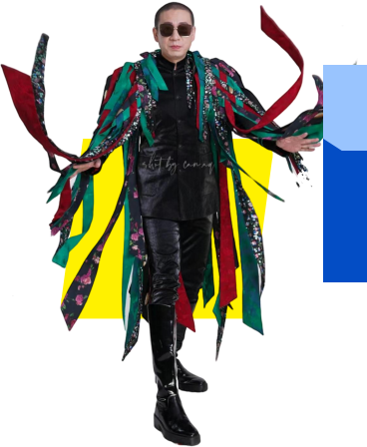


节目嘉宾： 乐队出身创作实力强劲
O U R - C O N C E R T
梁 龙 二手玫瑰
詹雯婷 原飞儿乐队
焦迈奇 麦季蜉蝣
·资深音乐人（拟邀3位） ：刘宇宁（摩登兄弟主唱） 、张淇（原黑豹乐队主唱）徐良（内地音乐人） ·音乐新生（拟邀6位全国高校乐队争霸赛人气主唱）

Slide 7
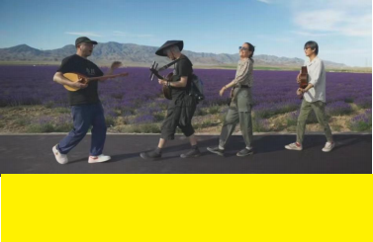
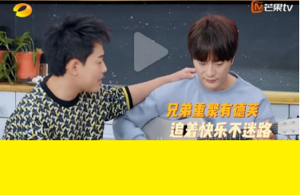
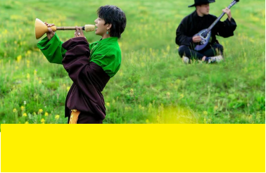
节目内容： 与城市 、品牌同频共振
O U R - C O N C E R T
音乐+城市
音乐+品牌
音乐+产品
以音促节 、 以节促旅
以节目资源赋能城市音乐节落地 ，带 动地方文旅收入。
打造品牌年轻化潮流ICON
以音乐创作为桥梁 ，帮助品牌创建属
于自己的年轻化潮流ICON ，让品牌
与节目深度融合 ，拉近观众距离的同
时 ，传达品牌态度。
共创城市音乐EP
旅程的最后 ，9位音乐人将合力共创一
张城市音乐EP ，作为给在城市努力拼 搏的每一位年轻人的献礼。

Slide 8


节目亮点： 芒果综艺精神的传承
O U R - C O N C E R T
节目×品牌高度匹配 ，芒果综艺营销让品牌赢在起跑线上
每集节目的采风任务会围绕一个品牌商的产品 、营销 、 品牌精神或是指定城市的非遗文化 、地标 、人文来 展开 ，相当于一期节目也是一次品牌的六十分钟回报。
创新玩法 ： 内容植入
将品牌信息以任务发布的形式贯穿单集节目
始终 ，让消费者在无形中加深对合作品牌的
认知度（如 ：每一次采风任务完成后 ，随机进行
城市人文常识或品牌关键信息小考 ，为城市EP制
作赢取录音/混音设备）
多重曝光 ：品牌露出时效长
“ 品牌+内容 ” “品牌+艺人 ” “品牌+口播 ” 多重曝光 ，以消
费者不反感的形式反复强调品牌信息

Slide 9

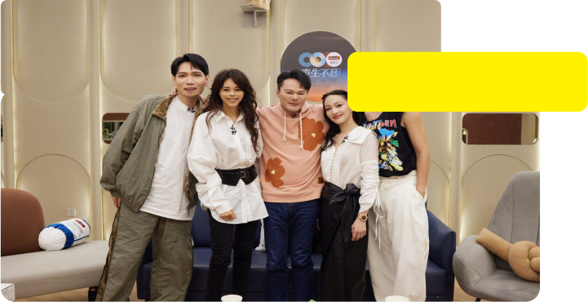
节目亮点： 华语乐坛的传承
O U R - C O N C E R T
前辈提携新人
华语乐坛传承生生不息
#歌比人红#
#华语乐坛音乐已死？#
#好听仅粉丝可见#
#长期被口水歌精神霸凌#
切入音乐话题谈论 ，不负音乐人职业尊严 ，以高质量作品带领华语乐坛重返黄金年代

Slide 10
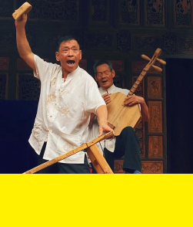
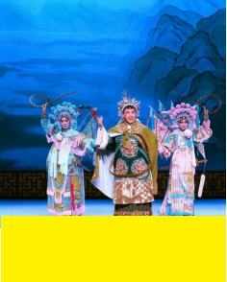


节目亮点： 优秀传统文化的传承
O U R - C O N C E R T
音乐唤醒文化血脉
唤醒被冷落的民族音乐
唤醒被忽视的民族文化
唤醒被遗忘的民族故事
传承生生不息的民族精神
华阴老腔 、呼麦 、广西山歌 … …
傩戏、淮剧 、花鼓戏 … …
抗战老兵 、非遗传承人 、固沙
英雄 、守塔人 … …
企业家精神 、工匠精神 … …
故事 、文化载歌出圈
用第一人称视角观察城市 ，再用音符将对城市的感知谱成歌曲

Slide 11



节目制播信息
O U R - C O N C E R T
节目名称 ：《我们的音乐会》
播出平台 ： 芒果TV+省级卫视+抖音
节目时长 ：60分钟
播出形式 ：周播/10期
录制周期 ： 2024年4-5月
播出时间 ： 2024年6-7月（拟定）

Slide 12
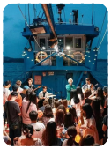
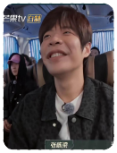
节目衍生
O U R - C O N C E R T
《路演进行时》
9位音乐人接受商场/购物中心/汽车影院/露营基地邀 请 ，进行节目原创歌曲汇演。
随性演出 ，让音乐更为纯粹
大胆丢弃音乐人光环 近距离直面听众
想词想到头秃？
押韵强迫症？
好听 ，但是感觉还可以更好？ 再改最后一稿？
《唱作人日记》
9位音乐人的创作vlog ，真实记录原创作品诞生的苦 与乐 ，引发大众共鸣。
Deadline 对所有人都一视同仁

Slide 13
品牌合作及权益
O U R - C O N C E R T
合作权益 冠名品牌 赞助品牌 指定城市
片头片尾联合LOGO | √
其他宣传物料LOGO露出 如 ：艺人官宣海报 、播出倒计时海报等 | √ | √ | √
节目宣传素材授权 | √ | √ | √
节目中插广告 后期口播+品牌摆台/宣传片 | √ | √ | √
节目采风任务软植入 | √ | √ | √
节目艺人试吃 、体验镜头 | √ | √ | √
节目艺人商务短剧拍摄 | 15s | 10s | 15s
合作品牌LOGO在媒体硬广宣传中呈现 | √ | √ | √
软文报道提及（文章需有品牌名露出） | √ | √ | √
第二季优先冠名/赞助权 | √ | √ | √
招商目标
冠名商 ：1家 2000W
品牌赞助 ：7家 300W/家
指定城市 ：1个 500W

